Slide 1
ROCAS IGNEAS Y METAMÓRFICAS
ROCAS ÍGENAS
El magma y las rocas ígneas
Composición química y mineralógica
Texturas, estructuras y tipos de afloramientos
Principales tipos de rocas ígneas
ROCAS METAMÓRFICAS
Concepto
Procesos metamórficos
Composición y textura. Facies metamórficas
Tipos de metamorfismo
Principales tipos de rocas metamórficas
BIBLIOGRAFÍA
TARBUCK, E.J. y LUTGENS, F.K. 2000. Ciencias de la Tierra. Una introducción a la Geología Física. Prentice Hall, 563 pp y 2 apéndices.
GARRISON, E.G. 2003. Techinques in Archaeological Geology. Springer. 304 pp. VERA, J.A., GALLEGOS, J.A. y ROCA, A. 1984. Geología. Edelvives. 479 pp.

Slide 2
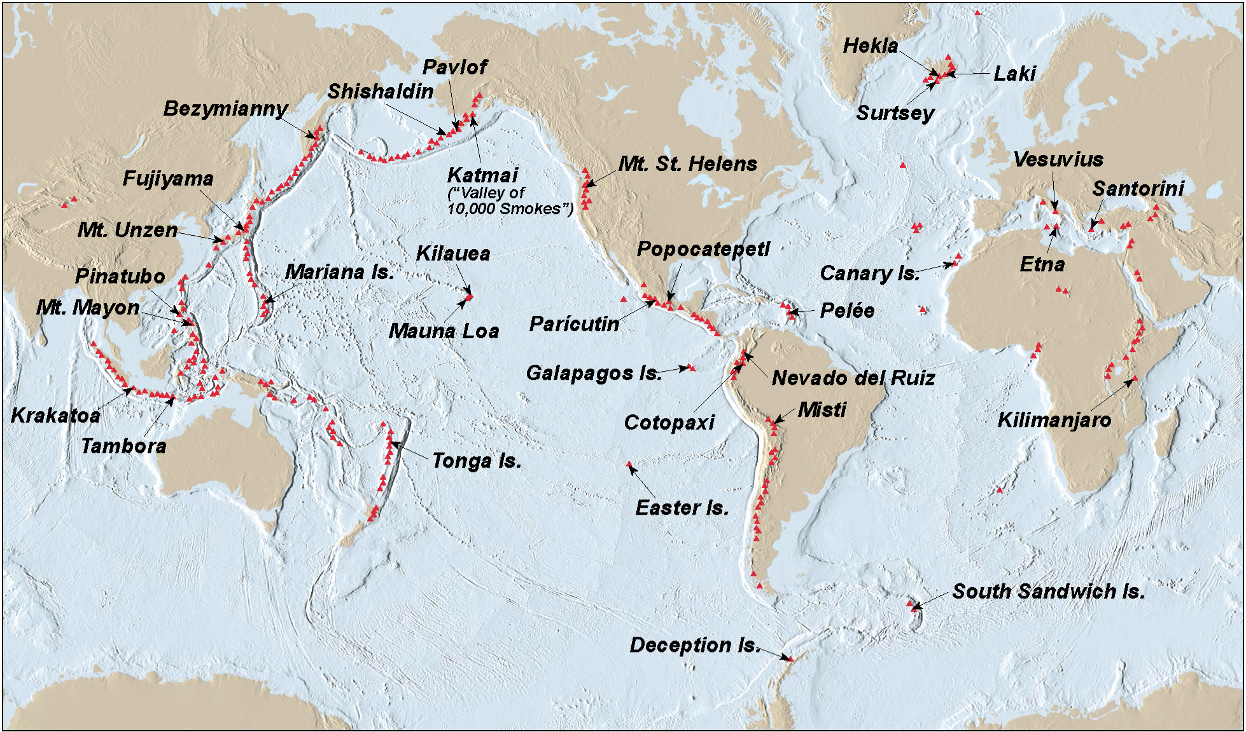
ROCAS ÍGNEAS
Procesos magmáticos en la actualidad: distribución según la Tectónica de Placas

Slide 3
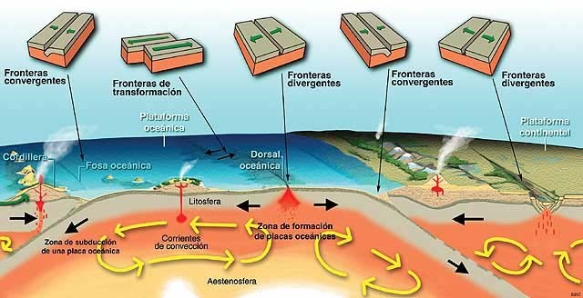
Márgenes convergentes Márgenes divergentes Puntos calientes Fenómenos intraplaca

Slide 4
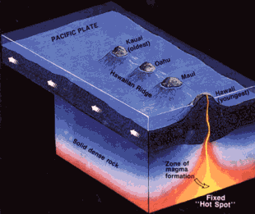
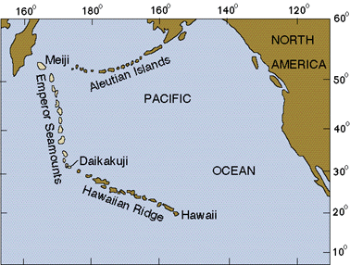
Puntos calientes

Slide 5
Magmas
Masa silicatada fundida contenida en el interior de la corteza o parte superior del manto.
Características del magma
Composición
silicatada, Si, Al, Fe, Ca, Mg, Na, K, H, y O.
SiO2:
básicos (basálticos, 50% aprox.) 80% de volcanes (hawaianos, Islandia)
intermedios (andesíticos, 60% aprox.) (Pinatubo, Mt. St. Helena, Krakatoa)
ácidos (riolíticos, 70%) aprox. (Parque Yellowstone)

Slide 6
Características del magma
Gases en disolución
entre el 1 y el 6%
Vapor de agua (70%)
Dióxido de Carbono (CO2) (15%)
Nitrógeno (5%)
Sulfuros (5%)
Cl, Hidrógeno y Argón
Temperatura
básicos (p.f. 1400 ºC) ácidos (p.f. 800 ºC).
Viscosidad
proporcional al contenido en sílice:
básicos: más fluidos ácidos: más viscosos

Slide 7
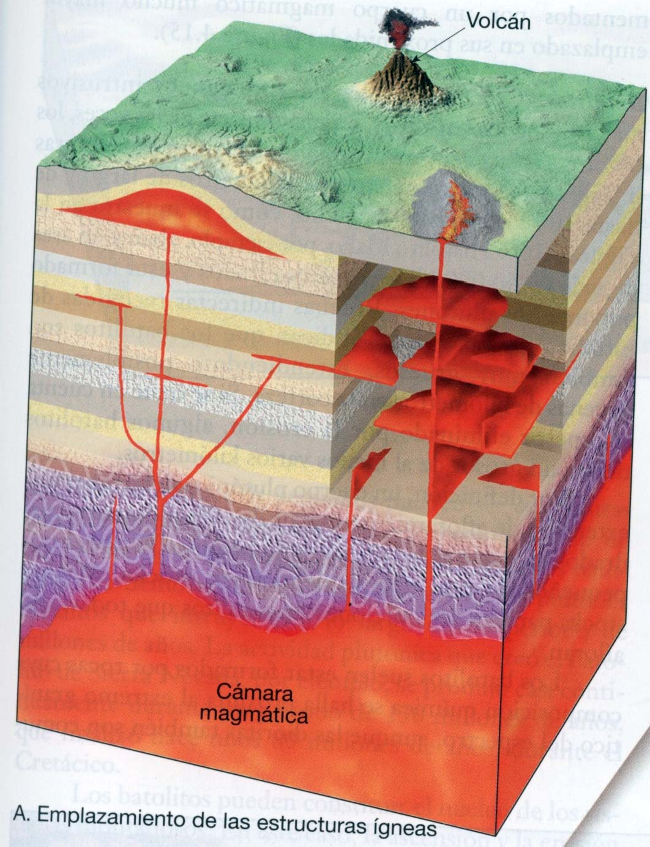
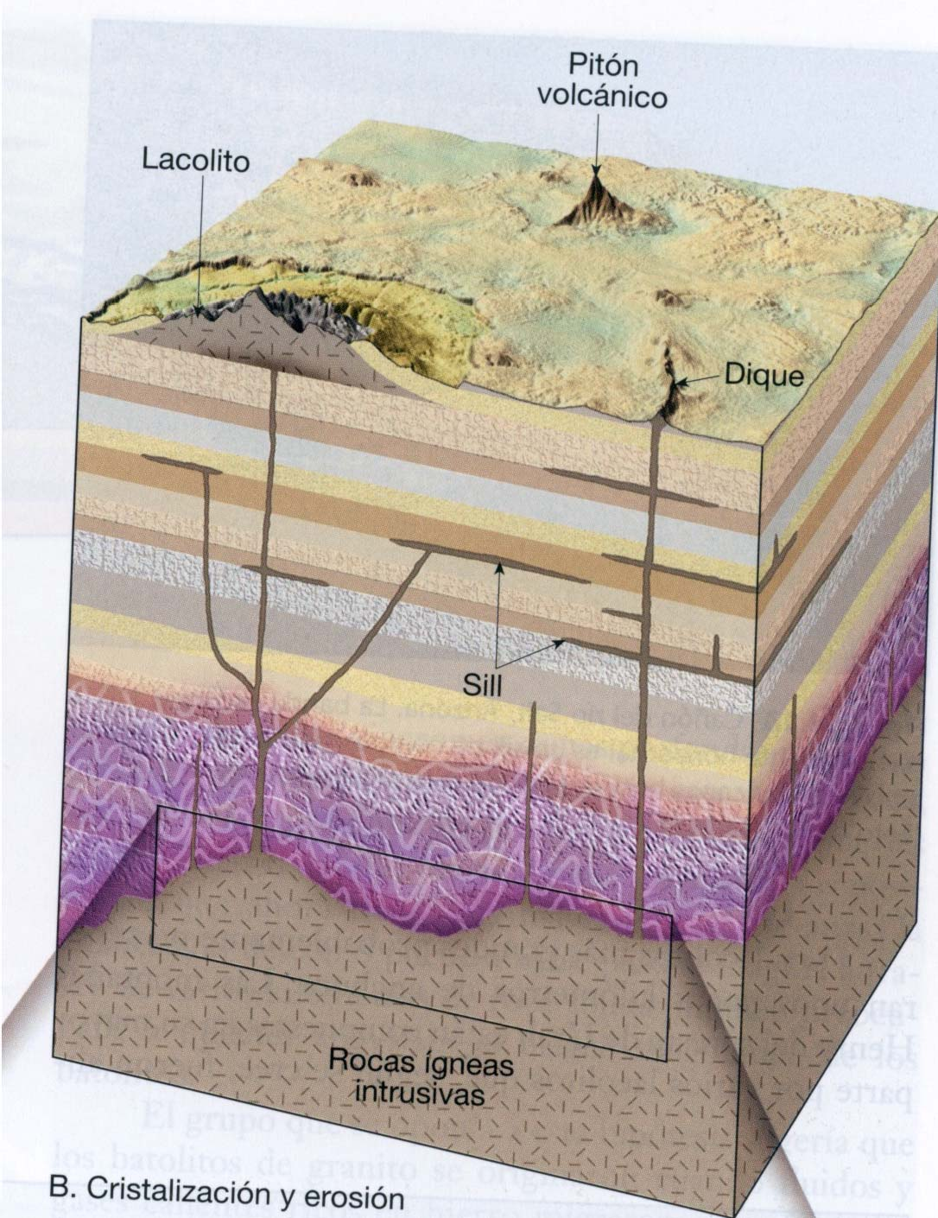
Cuerpos ígneos y sus afloramientos
Lacolito
Sill
Chimenea

Slide 8
Tipos de plutones Se reconocen varios tipos de plutones o cuerpos ígneos intrusivos, los cuales son definidos por su geometría (tridimensional) y su relación con la roca intrusionada. Las formas de los plutones se clasifican como masivas o irregulares, tabulares, cilíndricas o fungiformes (en forma de hongo), y también se dividen entre concordantes o discordantes; los concordantes tienen límites que corren paralelos a las capas de la roca intrusionada, conocida comúnmente como roca madre, y los discordantes tienen límites que cortan a través de las capas de la roca madre. Diques y Mantos. Son plutones tabulares o en forma de hojas que se diferencian porque los diques son discordantes, mientras que los mantos son concordantes. Los diques, que en su mayoría son pequeños –miden 1 ó 2m de ancho –, presentan un grosor que varía de unos cm a mas de 100m, se emplazan o sitúan en zonas de debilidad donde existen fracturas o donde la presión del fluido es lo bastante grande para que ellos mismos formen sus propias fracturas durante el emplazamiento. Los mantos son plutones concordantes, miden 1m o menos de grosor aunque eso puede variar. La mayoría de los mantos se han introducido en rocas sedimentarias. Los volcanes erosionados revelan que estas características se inyectan en pilas de rocas volcánicas, se emplazan, a diferencia de los diques que siguen zonas de debilidad, cuando la presión del líquido es tan grande que el magma introducido levanta realmente las rocas suprayacentes. Cabe mencionar además que los mantos son cuerpos intrusivos característicamente aplanados.

Slide 9
Tipos de plutones Lacolitos. Comparten con los mantos la característica de ser concordantes pero, en lugar de ser tabulares, tienen una geometría fungiforme (en forma de hongo). Tienden a tener un piso plano y en su parte media se les forma una cúpula o bóveda. La mayoría de los lacolitos son cuerpos pequeños. Sill o umbral ígneo. Cuerpo plano de roca intrusionada en forma paralela a las estructuras encajonantes, son concordantes. Lopolito. Base y techo cóncavo hacia arriba, es concordante con las estructuras de la roca encajonante.

Slide 10
Tipos de plutones Chimeneas y cuellos volcánicos. La chimenea es la estructura por la cual el magma sube a la superficie, y es el conducto que conecta el cráter del volcán con una cámara magmática subyacente. El cuello volcánico se forma cuando un volcán cesa de hacer erupción, ya que se erosiona al entrar en contacto con el agua, gases y ácidos, la montaña se gasta con el tiempo pero el magma que se solidificó en la chimenea suele ser más resistente quedando a menudo un remanente. Batolitos y troncos. Los batolitos son los cuerpos intrusivos más grandes que tienen como mínimo 100Km2 de superficie y muchos alcanzan dimensiones mayores. Son discordantes en general y la mayoría están formados de múltiples intrusiones, es decir, se producen por intrusiones voluminosas y repetidas de magma en la misma área. Los troncos, en cambio, tienen las mismas características generales de los batolitos pero son más pequeños.

Slide 11
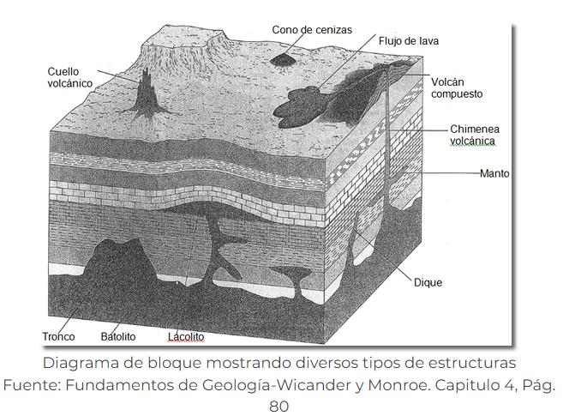
Tipos de plutones

Slide 12
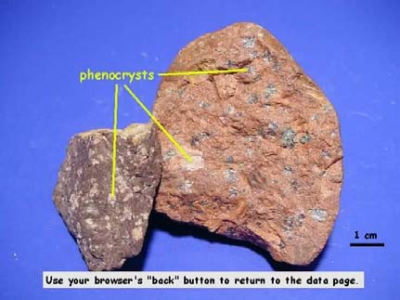
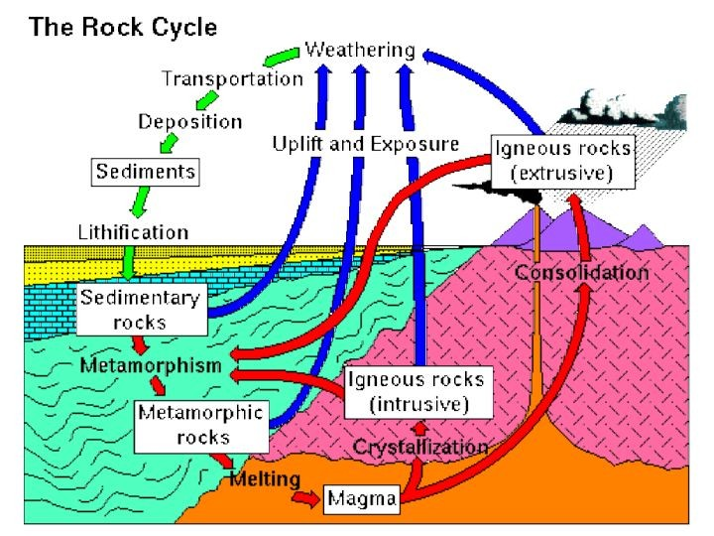
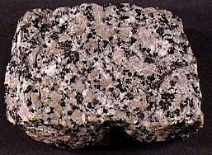
Tipos de rocas ígneas

Slide 13
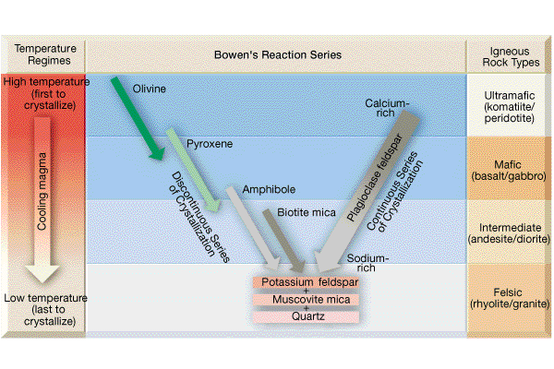
Cristalización de rocas ígneas: serie de Bowen

Slide 14
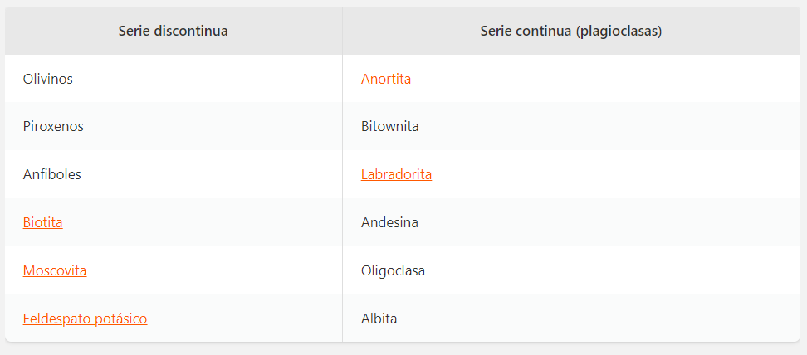
Cristalización de rocas ígneas: serie de Bowen La serie de reacciones «discontinuas» se refiere a la secuencia olivino, piroxeno, anfíbol, biotita, K-feldespato-moscovita-cuarzo en que cada paso produce una clase diferente de mineral de silicato. La serie de reacción «continua» se refiere al cambio progresivo de plagioclasa rica en calcio a rica en Na: los pasos producen diferentes versiones del mismo mineral (Plagioclasas).

Slide 15
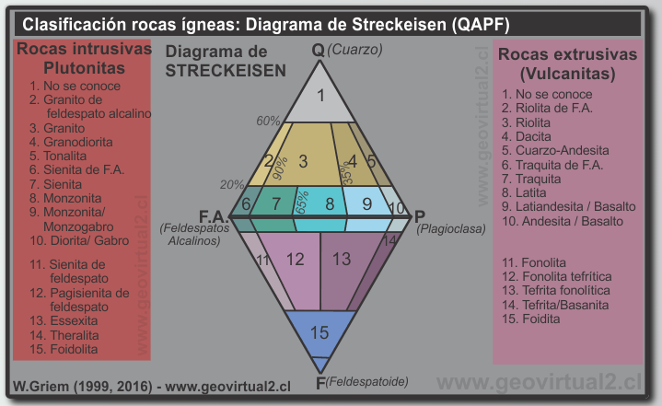
Clasificación de rocas ígneas (diagrama de Streckeisen, 1967)
Rocas plutónicas Rocas volcánicas

Slide 16
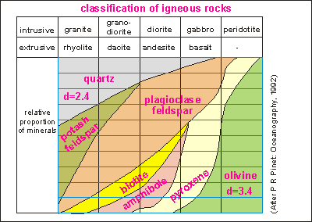

Slide 17
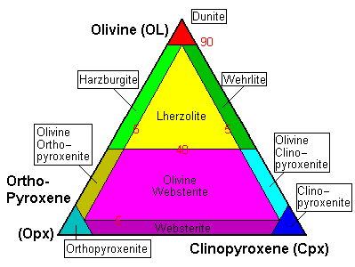
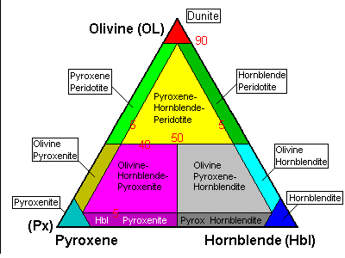
Clasificación de rocas ultramáficas

Slide 18
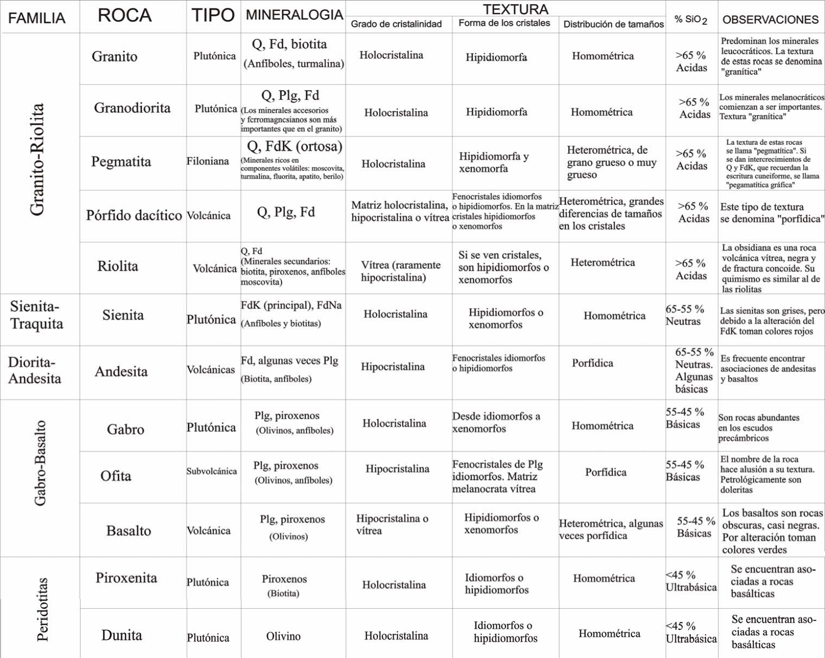

Slide 19
Leucocrático: Término aplicado a rocas ígneas constituidas principalmente por minerales de color claro. Los «minerales claros» son, entre otros, cuarzo, feldespatos, feldespatoides, micas blancas, topacio, etc.
Cristalinidad
Proporciones relativas de vidrio y cristales. Los términos aplicables son los siguientes:
Holocristalina: Compuestas del 100% de cristales.
Holohialina: Compuestas del 100% de vidrio.
Hipocristalina, hipohialina o hialocristalina: Compuestas por proporciones variables de vidrio y cristales. Debe indicarse las proporciones relativas de ambos.
Típicamente, las rocas holohialinas e hipohialinas son volcánicas, mientras que las holocristalinas son todas las plutónicas y subvolcánicas y parte de las volcánicas.
Hábito y formas cristalinas

Slide 20
En cuanto a las formas cristalinas desarrolladas por los cristales los términos aplicables son los ya conocidos de idiomorfos, hipidiomorfos y xenomorfos discutidos en el Tema 2. Existen términos equivalentes, como son:
Euhédricos = Euhedrales = Idiomorfos = Automorfos
Subhédricos = Subhedrales = Subhidiomorfos = Hipidiomorfos = Hipautomorfos
Anhédricos = Anhedrales = Alotriomorfos = Xenomorfos
Las texturas determinadas por la forma de los cristales son:
Panidiomórfica
Hipidiomórfica
Alotriomórfica
En cuanto a los hábitos cristalinos, los más generales son: ecuante o equidimensional, tabular, laminar, prismático y acicular.

Slide 21
Textura global y particulares
Los diferentes tipos de disposición y relación entre los componentes de las rocas son muy variados. La terminología es relativamente complicada por lo que no entraremos en ella. Sin embargo podemos dar algunos nombres generales que involucran los conceptos anteriores de cristalinidad, granularidad y formas cristalinas. Por ejemplo, una relación textural podría ser granular hipidiomorfa, lo cual significa que los cristales están relacionados de manera que todos son aproximadamente del mismo tamaño, y en parte presentan caras cristalinas y en parte no. De entre las texturas particulares, pueden nombrarse las texturas poiquilíticas, donde unos cristales de tamaño mayor engloban a otros de tamaños menores, o las gráficas y mirmequíticas, muy comunes en granitos y formadas por intercrecimientos más o menos regulares de cuarzo y feldespatos; las texturas vesiculares o vacuolares, comunes en rocas volcánicas lávicas y que implican la existencia de espacios rellenos o no por minerales, se forman por concentración de gases volcánicos en la lava.

Slide 22
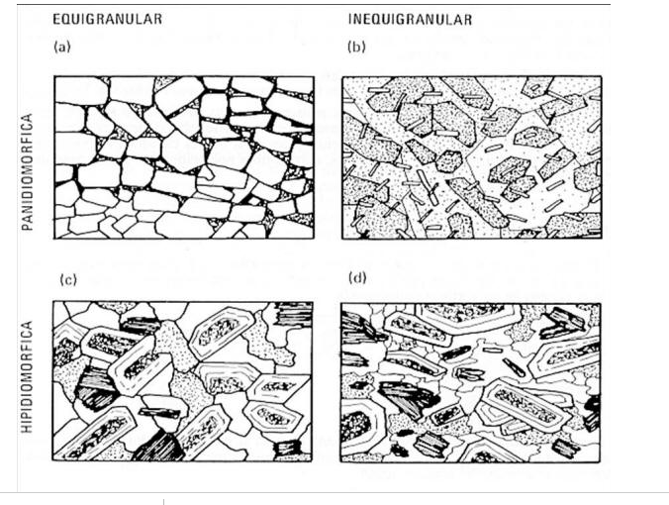
Textura global y particulares

Slide 23
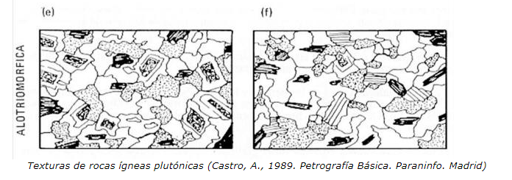
Textura global y particulares

Slide 24
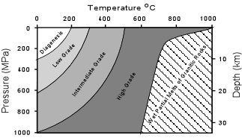
ROCAS METAMÓRFICAS
Metamorfismo: conjunto de procesos geológicos que ocurren en estado sólido, que actúan sobre rocas preexistentes transformándolas.
Variables termodinámicas: Composición de la roca original, P (confinante y/o dirigida), T, P_{fluidos}

Slide 25
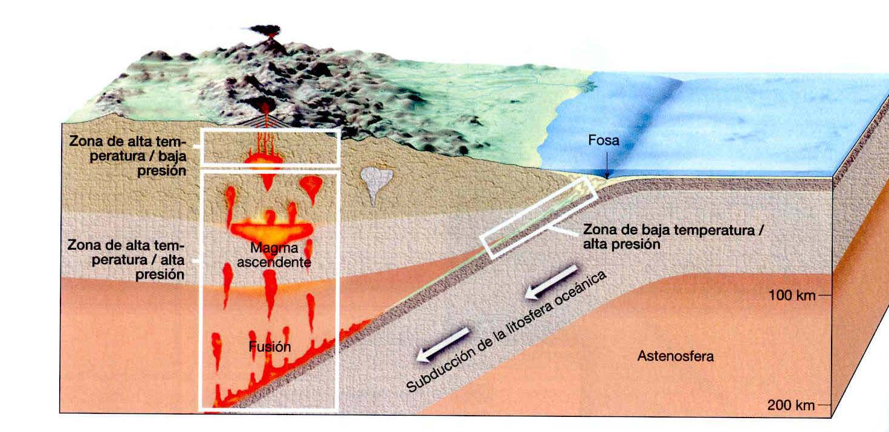
En bordes pasivos o transformantes En bordes destructivos
En intra-placa
De fondo oceánico
Metamorfismo y tectónica de placas

Slide 26
Procesos metamórficos:
Brechificación o trituración: presiones tectónicas o dirigidas
Reorientación de minerales planares. Esquistosidad o foliación
Deshidratación: formación de minerales anhidros
Recristalización: T≥ 250 ºC, reestructuración de redes cristalinas
Reajustes mineralógicos y químicos: desaparición de minerales
metaestables. Formación de minerales típicos de metamorfismo (minerales
índice)
6. Metasomatismo: debido a T altas, incorporación de sustancias externas al sistema metamórfico

Slide 27
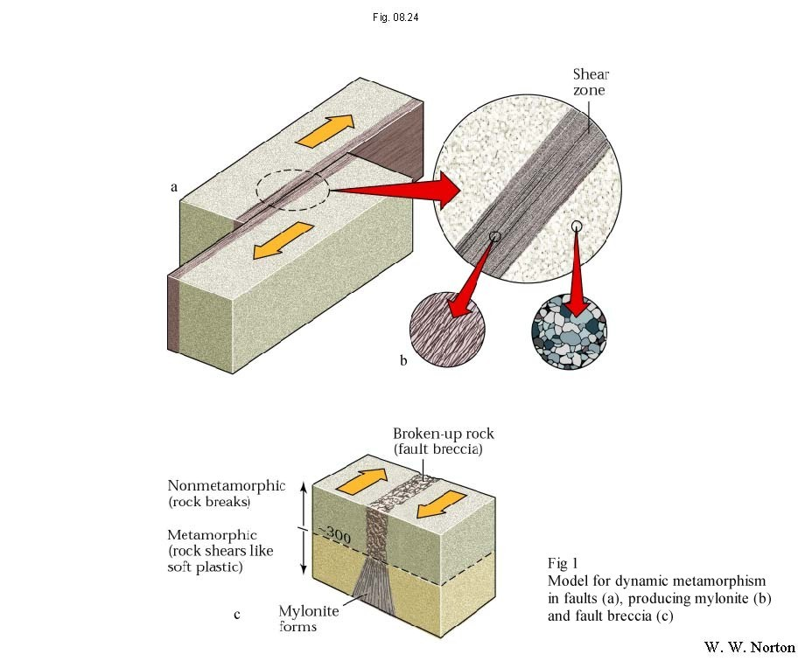
Tipos de metamorfismo:
1. Dinámico o de presión: cataclasitas y milonitas
Metamorfismo dinámico o de presión

Slide 28
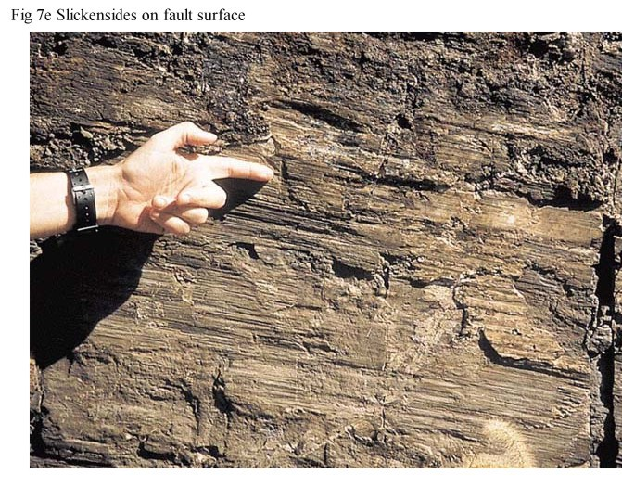
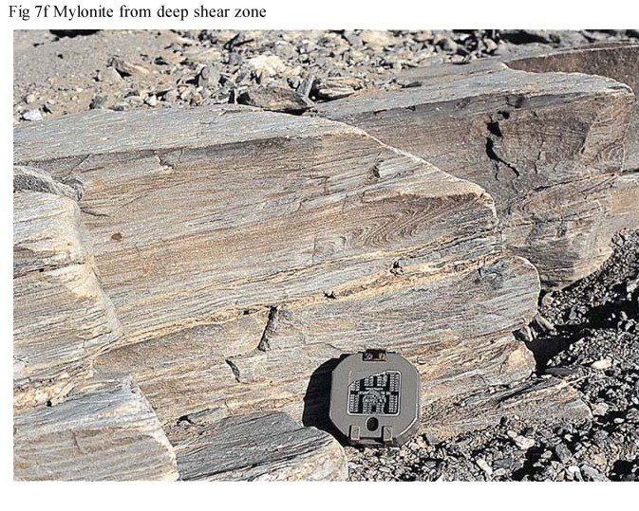
Tipos de metamorfismo:
1. Dinámico o de presión: cataclasitas y milonitas
Metamorfismo dinámico o de presión

Slide 29
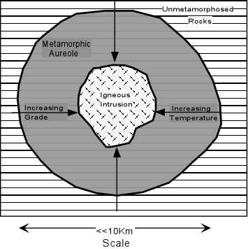
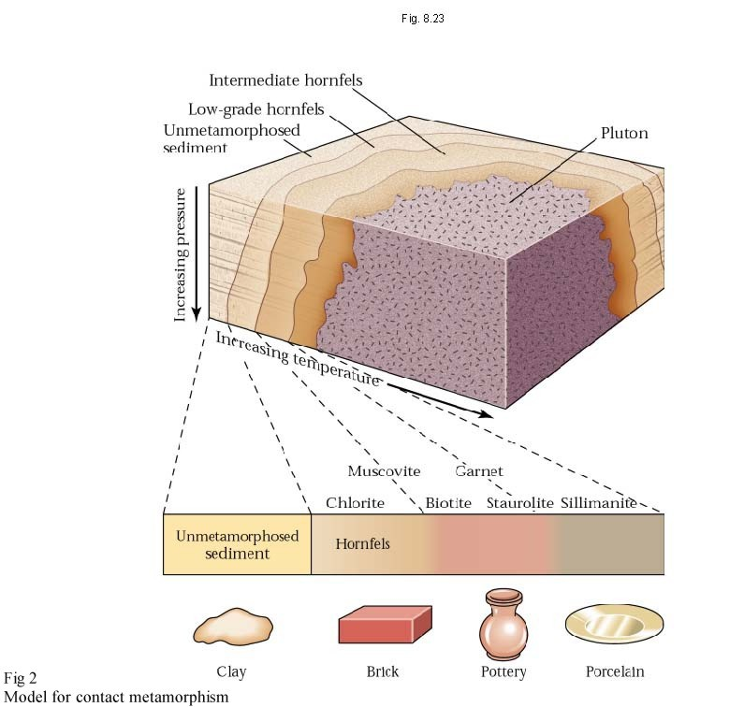
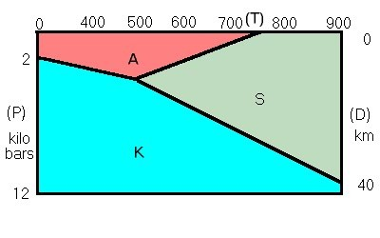
2. Metamorfismo térmico o de contacto
A: andalucita S: sillimanita
K: cianita o distena

Slide 30
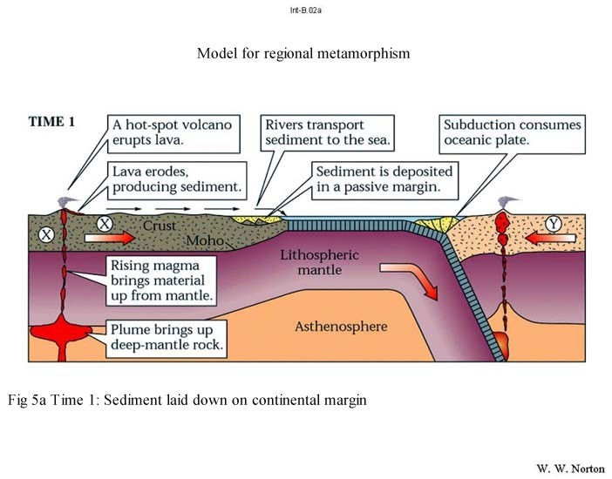
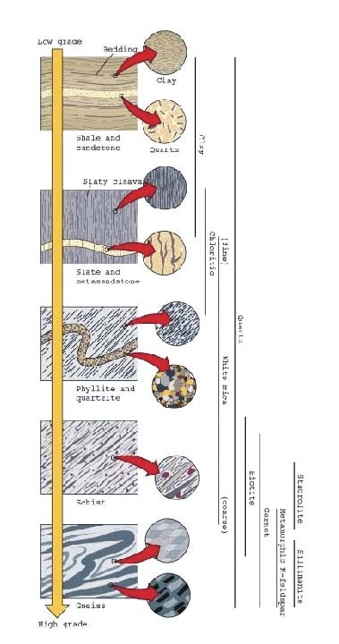
3. Metamorfismo regional o dinamotérmico

Slide 31
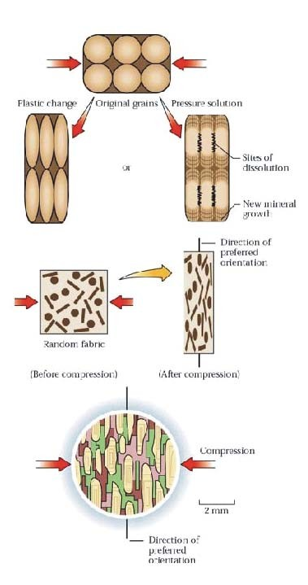
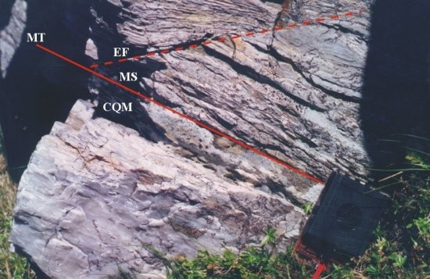
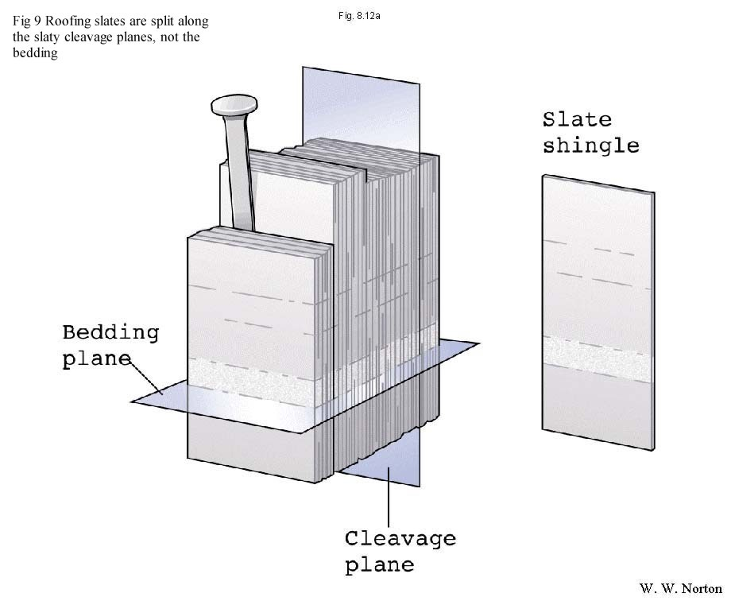
Textura y facies metamórficas
Textura: tamaño, forma y distribución de minerales que colectivamente constituyen una roca metamórfica.
Textura foliada o esquistosa

Slide 32
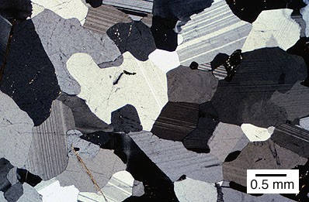
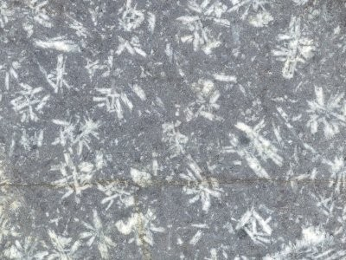
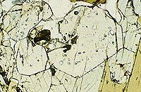
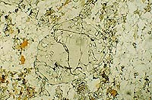
Textura no foliada o granoblástica
Idioblástica: granos minerales con formas geométricas
Xenoblástica: granos minerales sin formas geométricas
Porfiblástica: gradación en el tamaño cristalino
Porfidoblástica
Idioblástica
Xenoblástica

Slide 33
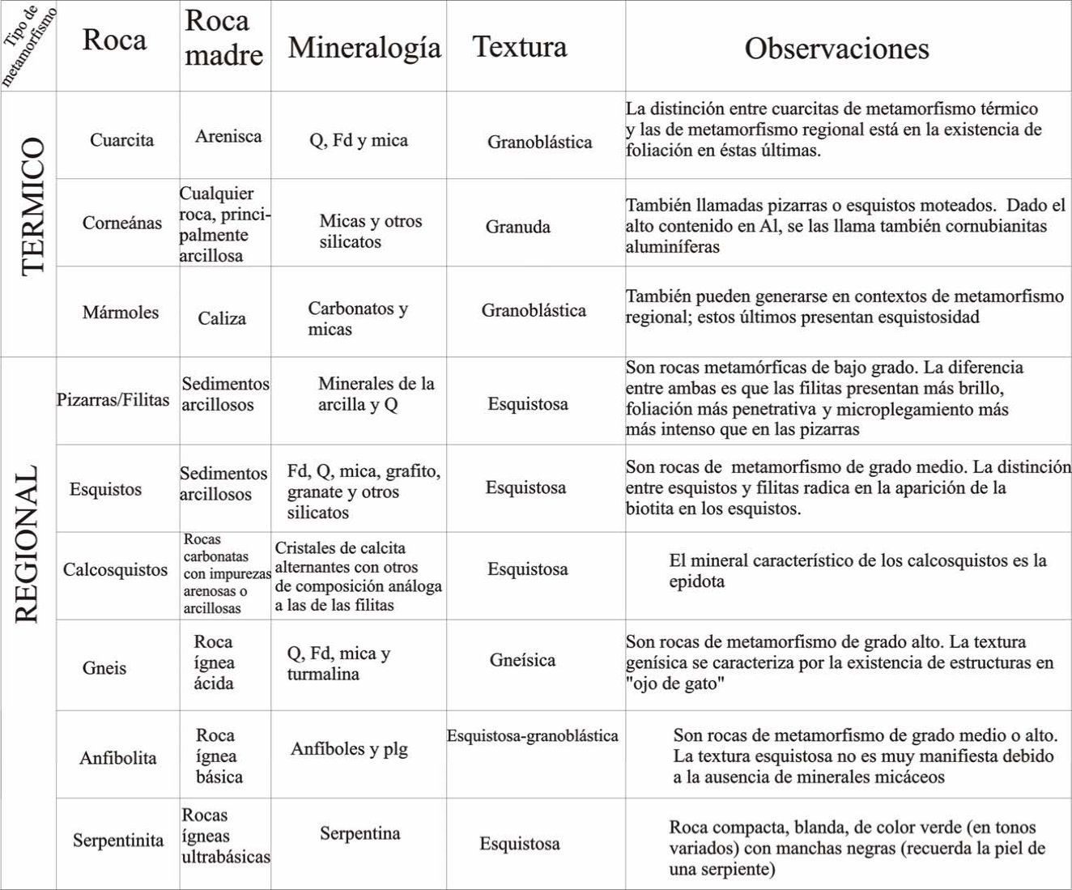
Clasificación de las rocas metamórficas

